Slide 1
مجد مريم
العدراء م ر ي م
حبك يا مريم
سلامنا اليك يا ام المعونة
مريم اسم جميل
العليقة
سامعنا شايفانا فاكرنا
يا ام الوداعة
امنا يا عدرا
طوباك يا مريم
يا سلام ع العذراء
انت منارة الاقداس
فوق القباب
يا عدراء يا ام النور
يا عدرا يا امي
في ظل حمايتك
يا ملكة بارة نقية
ثوبك فضفاض

Slide 2
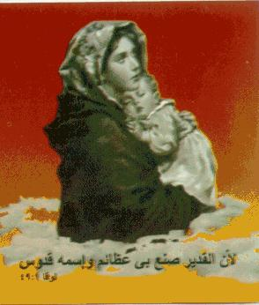
العدرا م.ر.ى.م
العذرا بكر الأبكار

Slide 3
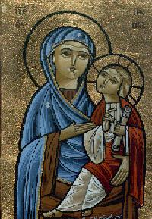
العدرا طهر الأطهار
العدرا أصل التعظيم

Slide 4
العدرا كنز النعمة
العدرا أم الرحمة

Slide 5
العدرا والدة الكلمة
المتجسد بسر عظيم

Slide 6
بإرادته جاء للعالم
وأكمل تدبيره وتألم

Slide 7
ترأف وأنقذ آدم
ونسله من قاع الجحيم

Slide 8
هو الشافي سقام أيوب
وبنعمته بارك يعقوب

Slide 9
الآتي فى الجسد وهو
محجوب عن الأفهام بسر عظيم

Slide 10
الله الابن الكلمة
هو الذي خلصنا بحكمة

Slide 11
وأنقذنا من وثاق الظلمة
وأصعدنا لفردوس النعيم

Slide 12
أكمل وعده من مريم
وخلصنا بسر عظيم

Slide 13
وأعطانا العهد المكرم
ووعدنا بأورشليم

Slide 14
منه نرجو الإحسان
والانعام بالغفران

Slide 15
وهبة البهجة والاطمئنان
بصلاة والدته م.ر.ى.م

Slide 16
يا من بفضلة نجانا
ومن الموت الأبدي فدانا

Slide 17
لا تأخذنا بخطايانا
واعطنا حظاً في أورشليم

Slide 18
احفظ كل المسيحيين
الحاضرين معنا والغائبين

Slide 19
باسمك يكونون مشمولين
بالرعاية والعناية يا كريم

Slide 20
مجد مريم
العدراء م ر ي م
حبك يا مريم
سلامنا اليك يا ام المعونة
مريم اسم جميل
العليقة
سامعنا شايفانا فاكرنا
يا ام الوداعة
امنا يا عدرا
طوباك يا مريم
يا سلام ع العذراء
انت منارة الاقداس
فوق القباب
يا عدراء يا ام النور
يا عدرا يا امي
في ظل حمايتك
يا ملكة بارة نقية
ثوبك فضفاض

Slide 21
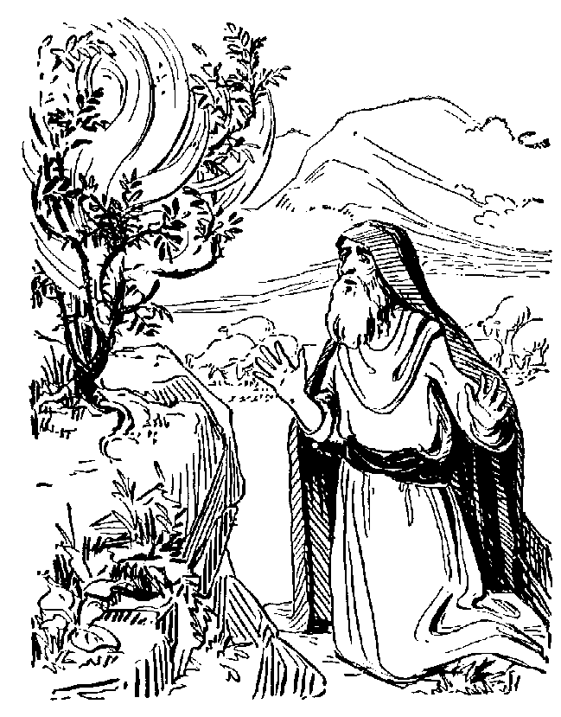
العليقــــة التــى رأهـا
موسى النبى فى البريـة
والنيران تشعـل جواهـا
ولـــم تمسسهــا بأذيــــة

Slide 22
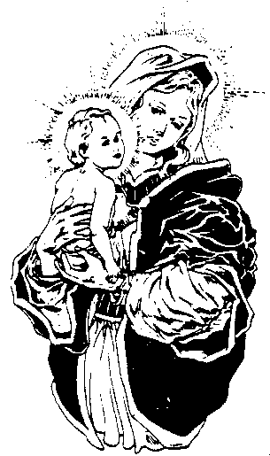
مثـال ام النــور طوباهـا
حملت جمــر اللاهوتيــة
تسعة اشهر فى أحشاها
وهـى عـذراء ببكوريـة

Slide 23
انـا افتح فمى واتكلـم
وانطق باسرار خفيـة
بكرامة ام النور مريم
طوباك يا زين البشرية

Slide 24
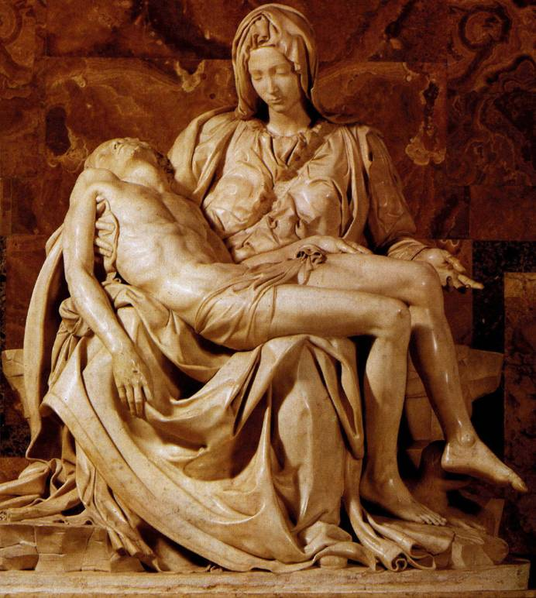
بابنك يازين العالم صرنا
أحــراربعـــد العبوديــــة
ومن اسر ابليس خلصنا
طوباك يا زين البشرية

Slide 25

خلـص ادم وبنيـــه وابرأه من سم الحيــة
واسبـغ نعمته عليه طوباك يازين البشرية

Slide 26
العليقــــة التــى رأهـا
موسى النبى فى البريـة
والنيران تشعـل جواهـا
ولـــم تمسسهــا بأذيــــة

Slide 27
مثـال ام النــور طوباهـا
حملت جمــر اللاهوتيــة
تسعة اشهر فى أحشاها
وهـى عـذراء ببكوريـة

Slide 28
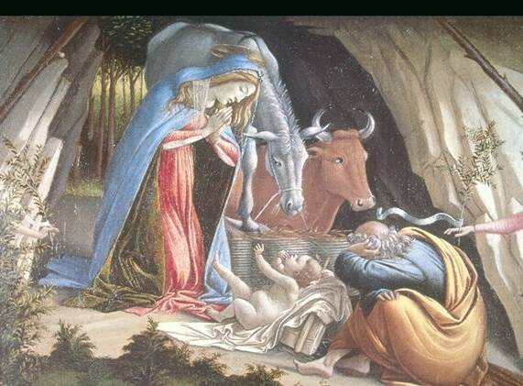
تمت عنك كل الاقاويـــل
والشهـــادات النبويــــة
بشأن ميلادك عمانوئيل
طوباك يازين البشريــة

Slide 29
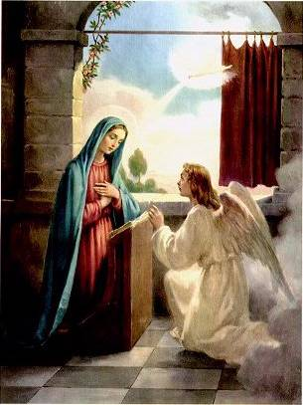
جبرائيل بالبشرى ناداك
بحلول الكلمــة الازليــة
اتى وسكن فى احشــاك وأنت عـذراء ببكوريـــة

Slide 30
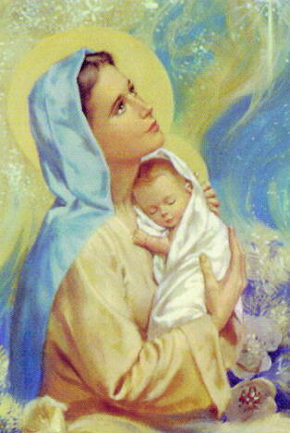
حل بروح قدسه فى احشاك
واخـــــذ منــك الناسوتيــــة
بشرى كامل
حملته يداك
طوبــاك يازين البــشريـــة

Slide 31
العليقــــة التــى رأهـا
موسى النبى فى البريـة
والنيران تشعـل جواهـا
ولـــم تمسسهــا بأذيــــة

Slide 32
مثـال ام النــور طوباهـا
حملت جمــر اللاهوتيــة
تسعة اشهر فى أحشاها
وهـى عـذراء ببكوريـة

Slide 33
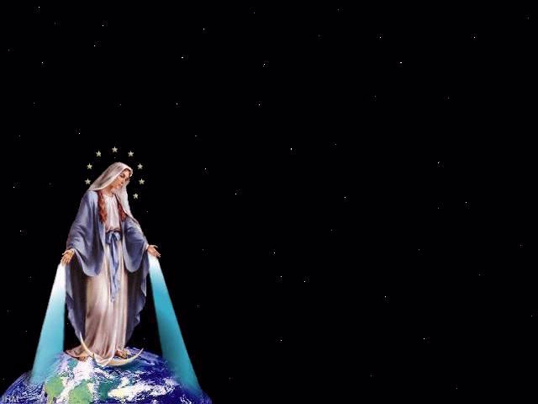
داود ابــــوك حـــدث عنــك
ونطــق بشهــادات نبويــة
اله الالهة صار فى حضنك
طوبـاك يازيـــن البشريـــة

Slide 34
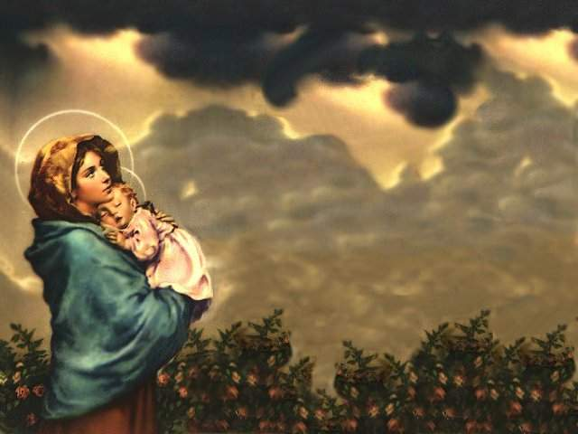
دعيت أمــاً لمن أنشـاك
لاجل خلاص البشريــة
اتى وسكـن فى أحشاك
وأنت عذراء ببكوريــة

Slide 35
العليقــــة التــى رأهـا
موسى النبى فى البريـة
والنيران تشعـل جواهـا
ولـــم تمسسهــا بأذيــــة

Slide 36
مثـال ام النــور طوباهـا
حملت جمــر اللاهوتيــة
تسعة اشهر فى أحشاها
وهـى عـذراء ببكوريـة

Slide 37
مجد مريم
العدراء م ر ي م
حبك يا مريم
سلامنا اليك يا ام المعونة
مريم اسم جميل
العليقة
سامعنا شايفانا فاكرنا
يا ام الوداعة
امنا يا عدرا
طوباك يا مريم
يا سلام ع العذراء
انت منارة الاقداس
فوق القباب
يا عدراء يا ام النور
يا عدرا يا امي
في ظل حمايتك
يا ملكة بارة نقية
ثوبك فضفاض

Slide 38
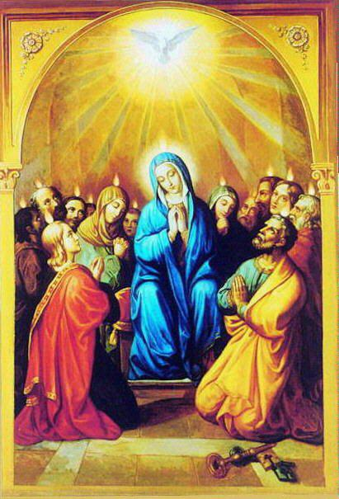
أنت منارة الاقداس
يا عذرا يا أم الخلاص(2)

Slide 39
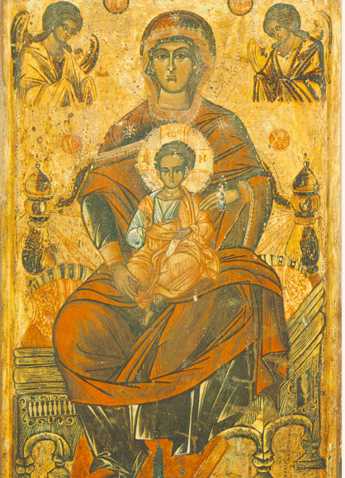
شر العالم رفضتيه
أتاك يسوع و حملتيه(2)

Slide 40
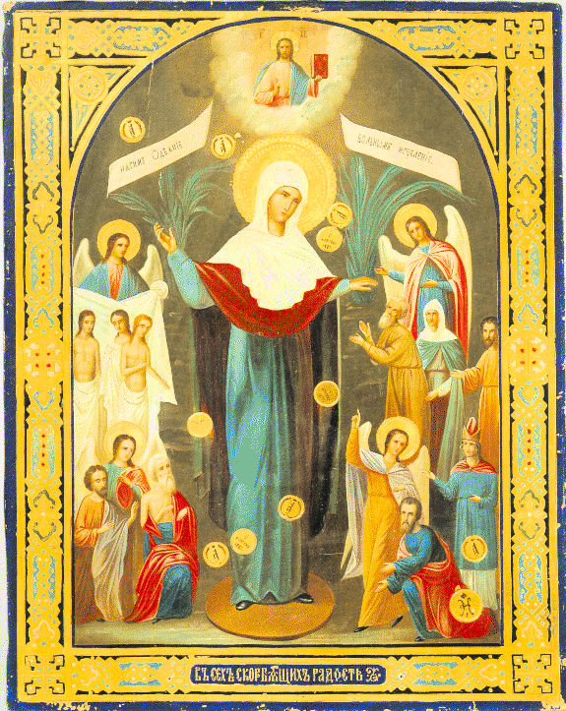
رمز الطهارة الحقيقية
أنت يا عذرا يا غالية

Slide 41
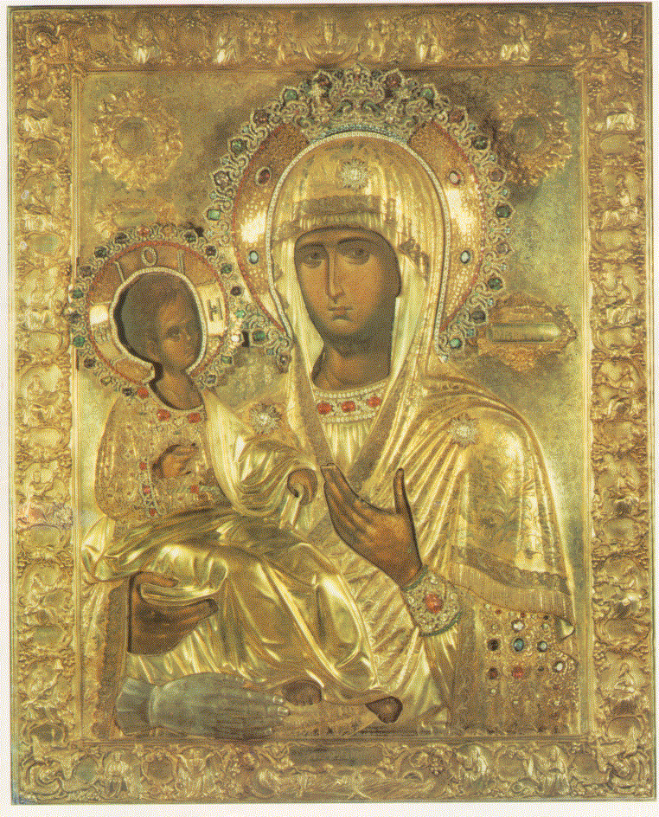
في حياتك يا أم يسوع
فيض لكل الجموع(2)

Slide 42
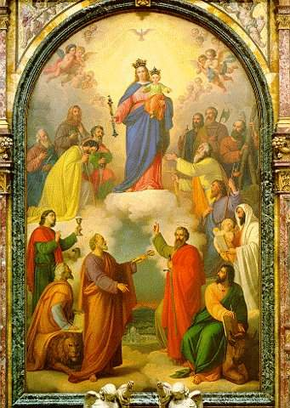
حوالين فضيلة واثنين
نقف نتأمل سنتين(2)

Slide 43
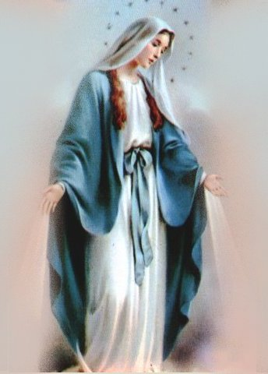
بقلوب محتاجة ها تقول
صلي لنا يا عذراء يا بتول

Slide 44
ما أحلي القلب المليان
بتواضع أم الحنان(2)

Slide 45
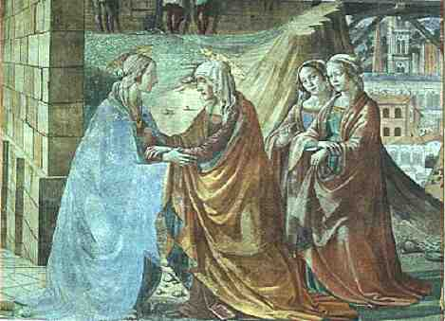
بمحبة وإنكار الذات
مريم خدمت اليصابات(2)

Slide 46
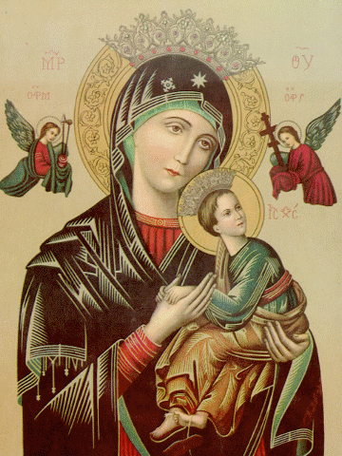
قلب المتواضع بيكون
مسكن لالهنا الحنون

Slide 47
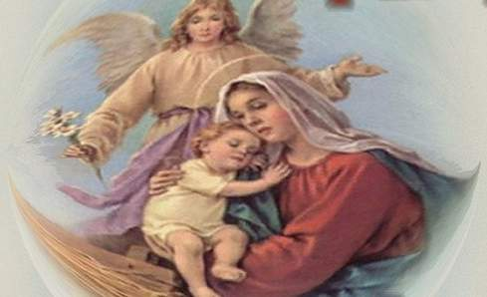
لما نصلي لما نقول
شفاعتك يا عذرا يا بتول(2)

Slide 48
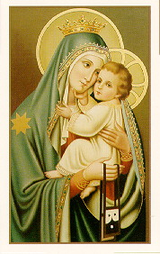
تسمع صلواتنا في الحال
تطلب من الرب المتعال(2)

Slide 49


يا بخت اللي ينادي علي طول
يا عدرا يا عدرا يا بتول

Slide 50
مجد مريم
العدراء م ر ي م
حبك يا مريم
سلامنا اليك يا ام المعونة
مريم اسم جميل
العليقة
سامعنا شايفانا فاكرنا
يا ام الوداعة
امنا يا عدرا
طوباك يا مريم
يا سلام ع العذراء
انت منارة الاقداس
فوق القباب
يا عدراء يا ام النور
يا عدرا يا امي
في ظل حمايتك
يا ملكة بارة نقية
ثوبك فضفاض

Slide 51
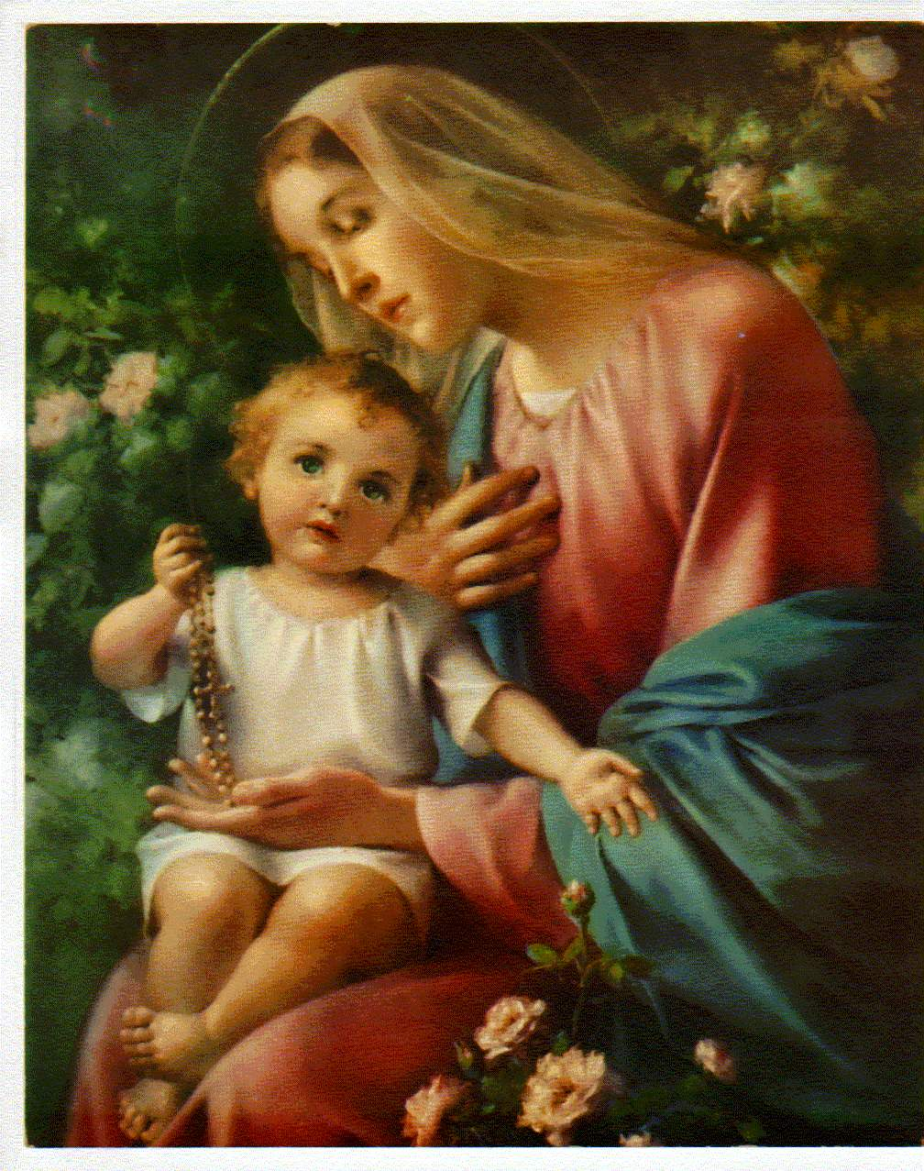
أمنا يا عدرا يا أم المسيح يا اللي فيك دايما بيحلو المديح(2)

Slide 52
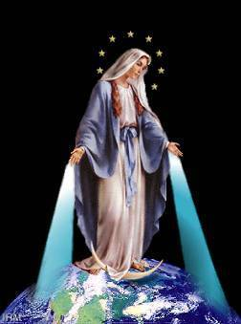
قلوبنا بتحبك حب ملوش مثيل
عايزين نفضل جنبك ونقول تراتيل (2)

Slide 53
أمنا يا عدرا يا أم المسيح يا اللي فيك دايما بيحلو المديح(2)

Slide 54
بتسدى احتياجنا وتفيضي كمان وفى زحمة حياتنا تدينا الامان(2)

Slide 55
أمنا يا عدرا يا أم المسيح يا اللي فيك دايما بيحلو المديح(2)

Slide 56
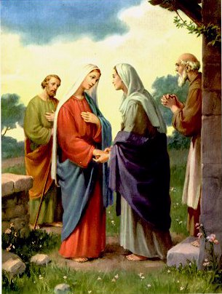
يا جمال مشاعرك حب حنان رعايا يا هنانا بأمومتك يا فخر البرايا(2)

Slide 57
أمنا يا عدرا يا أم المسيح يا اللي فيك دايما بيحلو المديح(2)

Slide 58
بيكي يزداد إيماناً بزيارتك بيوتناً مين يوفى جمايلك يا بركة فى حياتنا(2)

Slide 59
أمنا يا عدرا يا أم المسيح يا اللي فيك دايما بيحلو المديح(2)

Slide 60
نورت حياتنا لما شفنا نورك ياله يا عدرا طلي دا وحشنا ظهورك(2)

Slide 61
أمنا يا عدرا يا أم المسيح يا اللي فيك دايما بيحلو المديح(2)

Slide 62
مجد مريم
العدراء م ر ي م
حبك يا مريم
سلامنا اليك يا ام المعونة
مريم اسم جميل
العليقة
سامعنا شايفانا فاكرنا
يا ام الوداعة
امنا يا عدرا
طوباك يا مريم
يا سلام ع العذراء
انت منارة الاقداس
فوق القباب
يا عدراء يا ام النور
يا عدرا يا امي
في ظل حمايتك
يا ملكة بارة نقية
ثوبك فضفاض

Slide 63
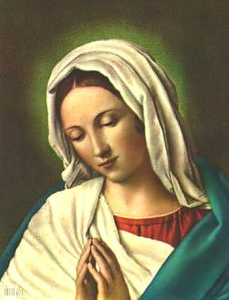
ثوبك فضفاض وبيضوي والتاج دهبي على فضي (2)

Slide 64
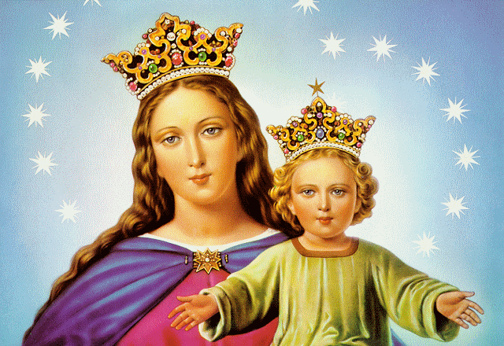
فرحتي سماي وأرضي إيه دة كله يا أم النور إيه دة كله دة مش معقول

Slide 65
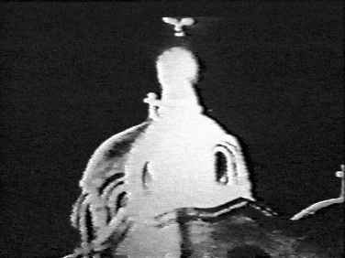
يا بتول يا طاهرة تملي بتشقي علينا و تطلي(2)

Slide 66
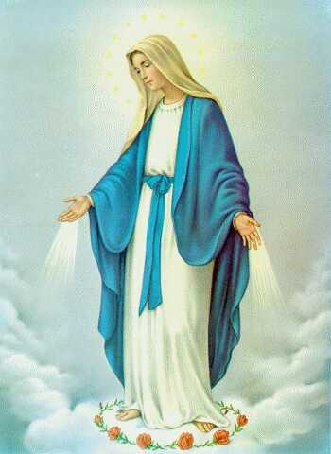
ع القبة تغيبى وتهلي إيه دة كله يا أم النور إيه دة كله دة مش معقول

Slide 67
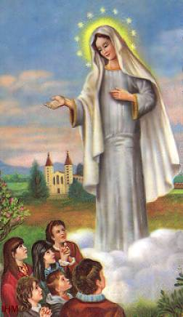
أنوار حوالين القبة شايفينها شاب و شابة(2)

Slide 68
و الفرحة ما تتخبى إيه دة كله يا أم النور إيه دة كله دة مش معقول

Slide 69
مجد مريم
العدراء م ر ي م
حبك يا مريم
سلامنا اليك يا ام المعونة
مريم اسم جميل
العليقة
سامعنا شايفانا فاكرنا
يا ام الوداعة
امنا يا عدرا
طوباك يا مريم
يا سلام ع العذراء
انت منارة الاقداس
فوق القباب
يا عدراء يا ام النور
يا عدرا يا امي
في ظل حمايتك
يا ملكة بارة نقية
ثوبك فضفاض

Slide 70
حبك يا مريم غاية المنى يا أم المعظم كونى أمنا

Slide 71
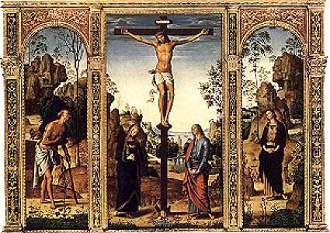
أبنك أوصاك بنا على الصليب أعطانا إياك في شخص الحبيب

Slide 72
حبك يا مريم غاية المنى يا أم المعظم كونى أمنا

Slide 73
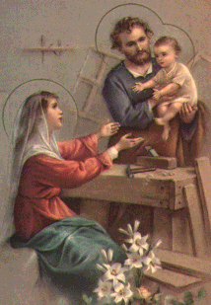
كالأم الحنونة بك نستعين اظهري المعونة منك للبنين

Slide 74
حبك يا مريم غاية المنى يا أم المعظم كونى أمنا

Slide 75
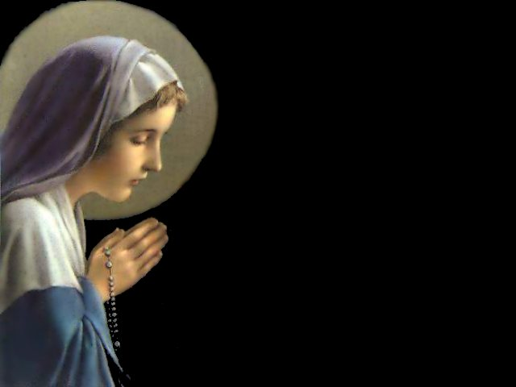
كل ما نرجوكي نفوسنا تطيب كل ما ندعوكي من وادي النحيب

Slide 76
حبك يا مريم غاية المنى يا أم المعظم كونى أمنا

Slide 77
نرجوك الحماية من كل الشرور ضاعفى العناية في يوم النشور

Slide 78
حبك يا مريم غاية المنى يا أم المعظم كونى أمنا

Slide 79
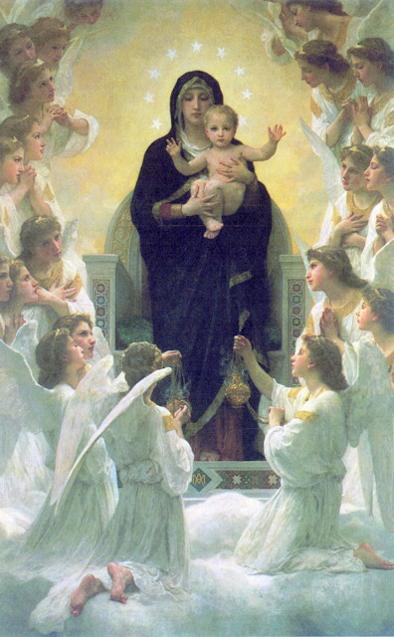
يا أم الرجاء والحب الجميل يا باب السماء حبك السبيل

Slide 80
حبك يا مريم غاية المنى يا أم المعظم كونى أمنا

Slide 81
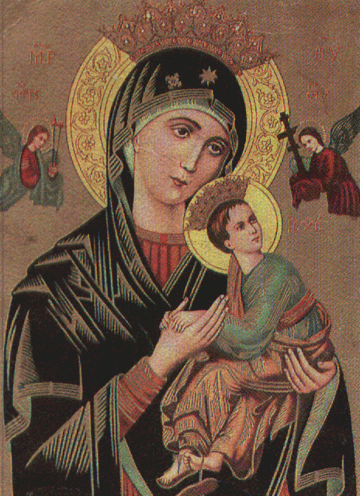
قالت الأئمة فادينا أراد أن كل نعمة منك تستفاد

Slide 82
حبك يا مريم غاية المنى يا أم المعظم كونى أمنا

Slide 83
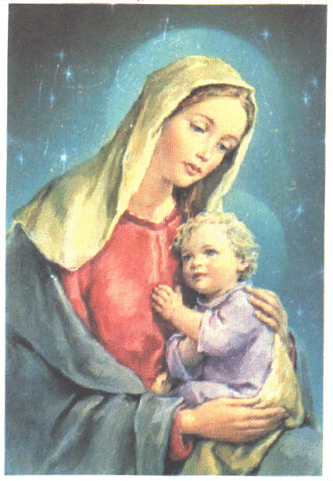
لا يكون يا مريم حظ العابدين يوماً في جهنم مثل الكافرين

Slide 84
حبك يا مريم غاية المنى يا أم المعظم كونى أمنا

Slide 85
اظهري سخاك في كل الأحقاب أن ما أتاك طالب وخاب

Slide 86
حبك يا مريم غاية المنى يا أم المعظم كونى أمنا

Slide 87
مجد مريم
العدراء م ر ي م
حبك يا مريم
سلامنا اليك يا ام المعونة
مريم اسم جميل
العليقة
سامعنا شايفانا فاكرنا
يا ام الوداعة
امنا يا عدرا
طوباك يا مريم
يا سلام ع العذراء
انت منارة الاقداس
فوق القباب
يا عدراء يا ام النور
يا عدرا يا امي
في ظل حمايتك
يا ملكة بارة نقية
ثوبك فضفاض

Slide 88
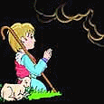

(سلامنا اليك يا ام المعونه
يا طاهرة يا سور الخلاص يا حنونة)2
تملي بيحلي لنا نمدح فضايلك
ونلجــأ اليك علشـان تنجدينــا

Slide 89

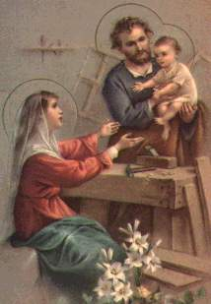
ميـن في البشــــر
قلبه احن علينـــا
عواطفه معنا في
جميــع خطاوينــا)2

Slide 90
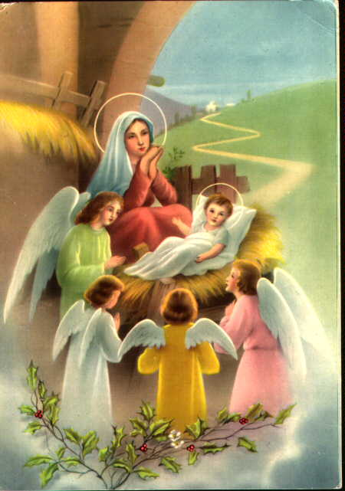

بيفــــرح حقيقــي
اذا فرحنــــا احنـا
ويحزن اذا الحزن
جه نـــواحينـــــا

Slide 91

و متياس رسول المسيح وقت سجنه
طلبـت قصــاد صاحـب القــدرة عنــه2

Slide 92
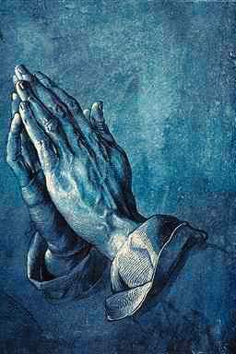
حصل امر هايل بقي الصلب سايل
شفاعتك جابت له سلامه وامنه

Slide 93
(سلامنا اليك يا ام المعونه
يا طاهرة يا سور الخلاص يا حنونة)2
تملي بيحلي لنا نمدح فضايلك
ونلجــأ اليك علشـان تنجدينــا

Slide 94
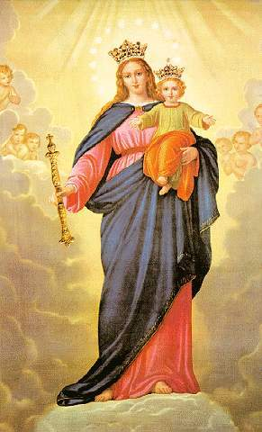
تضرع اليك ابونا
ابن زرعــة
وجت له معونتك
عظيمـة بسرعـة)2

Slide 95
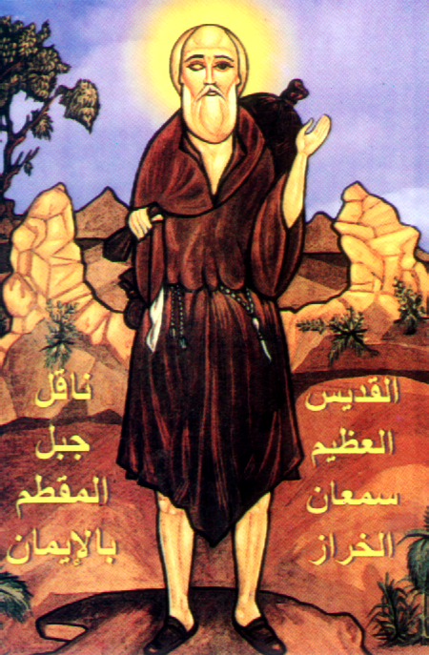

وفكيتــي ضيقتــه
نقلتــــي المقطــم
بآيــه لهـــا فــــي التاريخ أي روعه

Slide 96
(سلامنا اليك يا ام المعونه
يا طاهرة يا سور الخلاص يا حنونة)2
تملي بيحلي لنا نمدح فضايلك
ونلجــأ اليك علشـان تنجدينــا

Slide 97
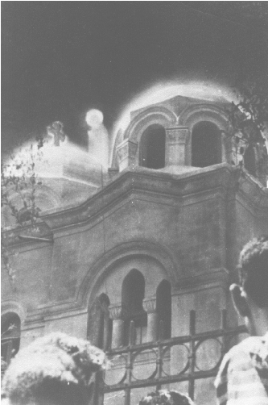
و لمـا ف كنيسة الزيتون باركتينا
لقينــــا الأمــــــان والسرور حل فينا2

Slide 98

وللمرضي جبتي الشفا السمــاوي
واحلــي العـــزا
للقلوب الحزينة

Slide 99
(سلامنا اليك يا ام المعونه
يا طاهرة يا سور الخلاص يا حنونة)2
تملي بيحلي لنا نمدح فضايلك
ونلجــأ اليك علشـان تنجدينــا

Slide 100
مجد مريم
العدراء م ر ي م
حبك يا مريم
سلامنا اليك يا ام المعونة
مريم اسم جميل
العليقة
سامعنا شايفانا فاكرنا
يا ام الوداعة
امنا يا عدرا
طوباك يا مريم
يا سلام ع العذراء
انت منارة الاقداس
فوق القباب
يا عدراء يا ام النور
يا عدرا يا امي
في ظل حمايتك
يا ملكة بارة نقية
ثوبك فضفاض

Slide 101
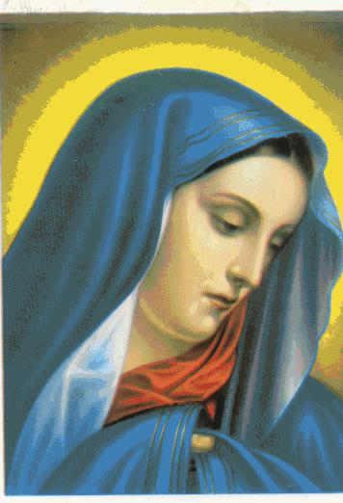
سامعانا شايفانا فاكرنا
مش ممكن أبدا تنسانا

Slide 102
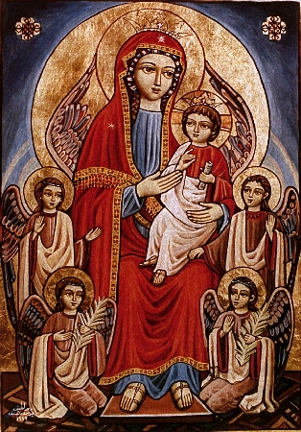
دي العدرا أم يسوع مولانا وإحنا ولاده وبشفاعتها ترعانا

Slide 103
في السما هي بمجد عظيم
فخر وتاج للقديسين2

Slide 104
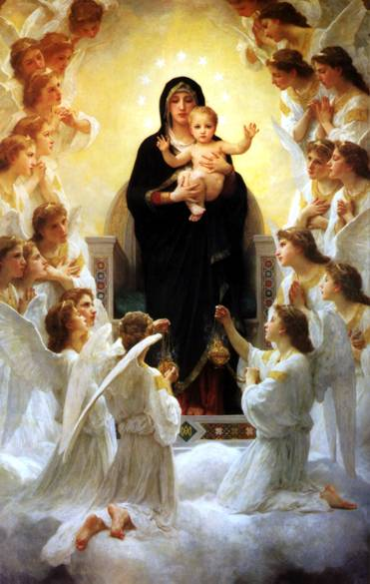
لكن طول الوقت بتطلب عنا دي أم وإحنا بنين

Slide 105
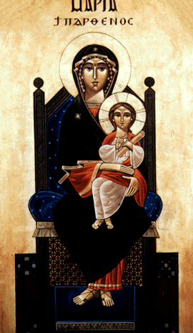
سامعانا شايفانا فاكرنا
مش ممكن أبدا تنسانا

Slide 106
دي العدرا أم يسوع مولانا وإحنا ولاده وبشفاعتها ترعانا

Slide 107
في السما هي لكن شايفة ضيقة كل ابن وحيد2

Slide 108
متياس كان في السجن مقيد
جات وحلت الحديد

Slide 109

سامعانا شايفانا فاكرنا
مش ممكن أبدا تنسانا

Slide 110
دي العدرا أم يسوع مولانا وإحنا ولاده وبشفاعتها ترعانا

Slide 111
في السما هي لكن سامعة صلاة وأنين بابا معظم2

Slide 112
أنبا آبرآم أُخرج هتلاقي دباغ ينقل المقطم

Slide 113
سامعانا شايفانا فاكرنا
مش ممكن أبدا تنسانا

Slide 114
دي العدرا أم يسوع مولانا وإحنا ولاده وبشفاعتها ترعانا

Slide 115
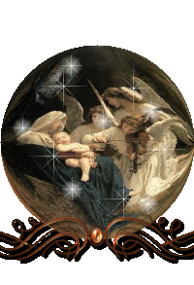
في السما هي لكن فاكره
تذكار ليها في كل مكان 2

Slide 116
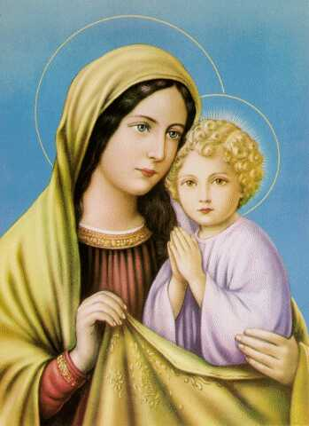
في الكنيسة تحضر وتشارك واحنا نشوفها إيمان وعيان

Slide 117
سامعانا شايفانا فاكرنا
مش ممكن أبدا تنسانا

Slide 118
دي العدرا أم يسوع مولانا وإحنا ولاده وبشفاعتها ترعانا

Slide 119
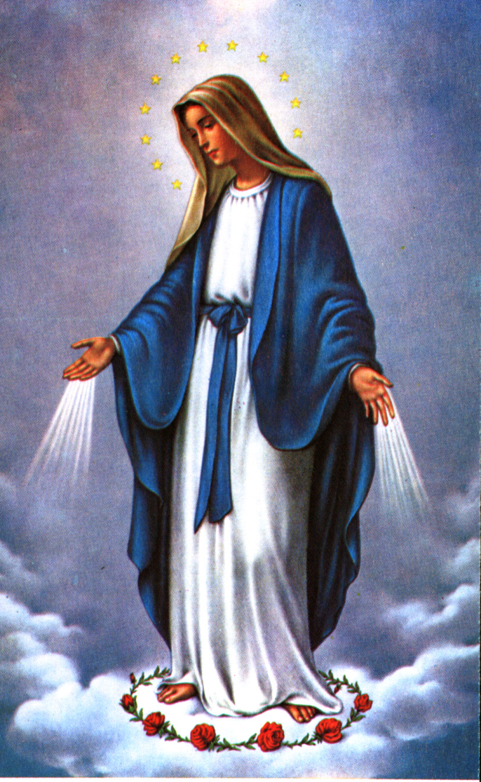
في السما هي بس بتظهر
وسط ولادها في كل مكان2

Slide 120
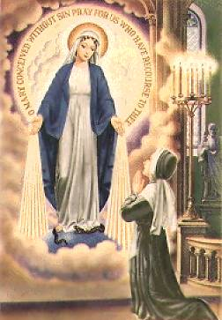
تنشر وسط الأرض سلام وتثبتنا على الإيمان

Slide 121
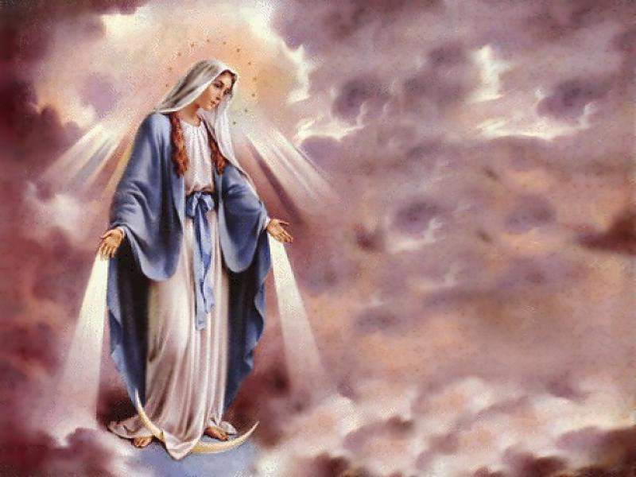
سامعانا شايفانا فاكرنا
مش ممكن أبدا تنسانا

Slide 122
دي العدرا أم يسوع مولانا وإحنا ولاده وبشفاعتها ترعانا

Slide 123
مجد مريم
العدراء م ر ي م
حبك يا مريم
سلامنا اليك يا ام المعونة
مريم اسم جميل
العليقة
سامعنا شايفانا فاكرنا
يا ام الوداعة
امنا يا عدرا
طوباك يا مريم
يا سلام ع العذراء
انت منارة الاقداس
فوق القباب
يا عدراء يا ام النور
يا عدرا يا امي
في ظل حمايتك
يا ملكة بارة نقية
ثوبك فضفاض

Slide 124




طـــــوبــــــاك يـــــا مــــريــــــم
يـــــا عــــصــــــا هـــــــــارون
يــــا قـــــبــــــة مـــــــوســـــــى
وشــــــوريـــــــة هـــــــــارون

Slide 125

1- مــجــــدك يـــــا مــــريـــــــم
أرفــــــع مـــــن الـــــســمــــاء
ولـــــدت لــنــا الـــمـــخـــلـــص
وأعــــطــــاك كــــل الــبــهـــاء

Slide 126

طـــــوبــــــاك يـــــا مــــريــــــم
يـــــا عــــصــــــا هـــــــــارون
يــــا قـــــبــــــة مـــــــوســـــــى
وشــــــوريـــــــة هـــــــــارون

Slide 127

2- مــجــــدك يـــــا مــــريـــــــم
فـــــاق الـــــســــمــائـــيـــيـــن
عـلــيــت عــلــى الــشـاروبــيــم
وأيـضـا عـلــى الــســاروفــيــم

Slide 128

طـــــوبــــــاك يـــــا مــــريــــــم
يـــــا عــــصــــــا هـــــــــارون
يــــا قـــــبــــــة مـــــــوســـــــى
وشــــــوريـــــــة هـــــــــارون

Slide 129

3- مــجــــدك يـــــا مــــريـــــــم
ســـــامـــى فـــــى الــــــعــــــلا
لأنـــــــك عــــــرش الإلـــــــــــه
جـــاء وأعـــطــانـــا الــــفــداء

Slide 130

طـــــوبــــــاك يـــــا مــــريــــــم
يـــــا عــــصــــــا هـــــــــارون
يــــا قـــــبــــــة مـــــــوســـــــى
وشــــــوريـــــــة هـــــــــارون

Slide 131

4- مــجــــدك يـــــا مــــريـــــــم
يــضــــئ عـــبـــر الأجـــيــــال
أنـــــت الـــســمــاء الــثــانــيــة
أم الـــــلــــــه الـــــــــديـــــــان

Slide 132

طـــــوبــــــاك يـــــا مــــريــــــم
يـــــا عــــصــــــا هـــــــــارون
يــــا قـــــبــــــة مـــــــوســـــــى
وشــــــوريـــــــة هـــــــــارون

Slide 133
مجد مريم
العدراء م ر ي م
حبك يا مريم
سلامنا اليك يا ام المعونة
مريم اسم جميل
العليقة
سامعنا شايفانا فاكرنا
يا ام الوداعة
امنا يا عدرا
طوباك يا مريم
يا سلام ع العذراء
انت منارة الاقداس
فوق القباب
يا عدراء يا ام النور
يا عدرا يا امي
في ظل حمايتك
يا ملكة بارة نقية
ثوبك فضفاض

Slide 134

فوق القباب بصوا و شوفوا الست العدرا منورة
واقفة بتطل ست الكل الست العدرا الجوهرة

Slide 135

رتلوا يا صبايا وقابلوها قيدوا الشموع وزفوها
هاتوا الزهور ورشوها وبنعمة ربنا هنوها
دي الست العدرا الجوهرة

Slide 136
فوق القباب بصوا و شوفوا الست العدرا منورة
واقفة بتطل ست الكل الست العدرا الجوهرة

Slide 137
ست العدرا واقفة معانا
بنورها الساطع جمعانا
واقفة بتشفي مرضانا
وقلوبنا كلها فرحانة
الست العدرا الجوهرة

Slide 138
فوق القباب بصوا و شوفوا الست العدرا منورة
واقفة بتطل ست الكل الست العدرا الجوهرة

Slide 139
يا عدرا نورك ده هدانا
من المهالك نجانا
ثبت إيماننا وقوانا
خليكي دايماً ويانا
يا ست يا عدرا يا جوهرة

Slide 140
فوق القباب بصوا و شوفوا الست العدرا منورة
واقفة بتطل ست الكل الست العدرا الجوهرة

Slide 141
سايبين ديارنا وبيوتنا
جايين نزورك بقلوبنا
إشفعي وشوفي دموعنا
من الخطايا إشفي قلوبنا
يا ست يا عدرا يا جوهرة

Slide 142
فوق القباب بصوا و شوفوا الست العدرا منورة
واقفة بتطل ست الكل الست العدرا الجوهرة

Slide 143
مجد مريم
العدراء م ر ي م
حبك يا مريم
سلامنا اليك يا ام المعونة
مريم اسم جميل
العليقة
سامعنا شايفانا فاكرنا
يا ام الوداعة
امنا يا عدرا
طوباك يا مريم
يا سلام ع العذراء
انت منارة الاقداس
فوق القباب
يا عدراء يا ام النور
يا عدرا يا امي
في ظل حمايتك
يا ملكة بارة نقية
ثوبك فضفاض

Slide 144
في ظل حمايتك نلتجئ يا مريم

Slide 145

لا تردي طلبتنا عندما ندعوك

Slide 146

في ظل حمايتك نلتجئ يا مريم

Slide 147
لا تردي طلبتنا عندما ندعوك

Slide 148
يا فخر البرايا يا خير الورى

Slide 149

يا بحر العطايا في الدنيا جرى

Slide 150
يا فخر البرايا يا خير الورى

Slide 151
يا بحر العطايا في الدنيا جرى

Slide 152

في ظل حمايتك نلتجئ يا مريم

Slide 153
لا تردي طلبتنا عندما ندعوك

Slide 154
في ظل حمايتك نلتجئ يا مريم

Slide 155
لا تردي طلبتنا عندما ندعوك

Slide 156

يا باب السماء يا أم الفداء

Slide 157

يا عين الرجاء يا أحلى نداء

Slide 158
يا باب السماء يا أم الفداء

Slide 159
يا عين الرجاء يا أحلى نداء

Slide 160

في ظل حمايتك نلتجئ يا مريم

Slide 161

لا تردي طلبتنا عندما ندعوك

Slide 162
في ظل حمايتك نلتجئ يا مريم

Slide 163
لا تردي طلبتنا عندما ندعوك

Slide 164

إشفعي في شعبك صلي كل حين

Slide 165

يطلبون إبنك بروح البنين

Slide 166
إشفعي في شعبك صلي كل حين

Slide 167
يطلبون إبنك بروح البنين

Slide 168
في ظل حمايتك نلتجئ يا مريم

Slide 169

لا تردي طلبتنا عندما ندعوك

Slide 170
في ظل حمايتك نلتجئ يا مريم

Slide 171
لا تردي طلبتنا عندما ندعوك

Slide 172
مجد مريم
العدراء م ر ي م
حبك يا مريم
سلامنا اليك يا ام المعونة
مريم اسم جميل
العليقة
سامعنا شايفانا فاكرنا
يا ام الوداعة
امنا يا عدرا
طوباك يا مريم
يا سلام ع العذراء
انت منارة الاقداس
فوق القباب
يا عدراء يا ام النور
يا عدرا يا امي
في ظل حمايتك
يا ملكة بارة نقية
ثوبك فضفاض

Slide 173
مجد مريم يتعظم في المشارق والغروب كرموها عظموها ملكوها في القلوب

Slide 174
قد تلالت وتعالت ما لنورها غروب وهي قالت حين نالت فلتطوبني الشعوب

Slide 175
مجد مريم يتعظم في المشارق والغروب كرموها عظموها ملكوها في القلوب

Slide 176
قد رآها واصطفاها رب كل العالمين ووقاها منذ براها كل محظور يشين

Slide 177
مجد مريم يتعظم في المشارق والغروب كرموها عظموها ملكوها في القلوب

Slide 178
هي رجاكم في شقاكم فاسمعوا يا خاطئين لا تخافوا أن توافوا لحماها طالبين

Slide 179
مجد مريم يتعظم في المشارق والغروب كرموها عظموها ملكوها في القلوب

Slide 180
هي تعرف وهي توصف انها ملجأ جزيل فاقصدوها تجدوها لمعونتكم تميل

Slide 181
مجد مريم يتعظم في المشارق والغروب كرموها عظموها ملكوها في القلوب

Slide 182
أذكرينا وأنظرينا نظرة الأم للبنين وأقبلينا وأجعلينا بين صف العابدين

Slide 183
مجد مريم يتعظم في المشارق والغروب كرموها عظموها ملكوها في القلوب

Slide 184
أنجدينا وأرشدينا نحو صدق الاعتقاد وامنحينا تربحينا لابنك حسن الوداد

Slide 185
مجد مريم يتعظم في المشارق والغروب كرموها عظموها ملكوها في القلوب

Slide 186
لا تملي أن تصلي في رجوع الخاطئين علميهم وأرشديهم انك الملجأ الأمين

Slide 187
مجد مريم يتعظم في المشارق والغروب كرموها عظموها ملكوها في القلوب

Slide 188
مجد مريم
العدراء م ر ي م
حبك يا مريم
سلامنا اليك يا ام المعونة
مريم اسم جميل
العليقة
سامعنا شايفانا فاكرنا
يا ام الوداعة
امنا يا عدرا
طوباك يا مريم
يا سلام ع العذراء
انت منارة الاقداس
فوق القباب
يا عدراء يا ام النور
يا عدرا يا امي
في ظل حمايتك
يا ملكة بارة نقية
ثوبك فضفاض

Slide 189
مريم اسم جميل يشفي كل عليل2

Slide 190
أم الله وكنز الرحمة وأصل التهليل 2

Slide 191
يوم ما سمعت إنك ظهرتي في كنيسة الزيتون

Slide 192
قلبي إشتاق علشان يشوفك يا أم الحنون

Slide 193
طول عمري من وأنا صغير في حبك مفتون

Slide 194
أفكر فيك يا مريم وأدهش في السر المكنون

Slide 195
مريم اسم جميل يشفي كل عليل2

Slide 196
أم الله وكنز الرحمة وأصل التهليل 2

Slide 197
كل ما أكبر أحبك أكثر يا حصن النجاة

Slide 198
إنت الزهرة وإنت العرش للرب الإله

Slide 199
كل جروحي تروح يا مريم بفضل صلاتك

Slide 200
وكل خير هتشوفه عينيَّ بفضل شفاعتك

Slide 201
مريم اسم جميل يشفي كل عليل2

Slide 202
أم الله وكنز الرحمة وأصل التهليل 2

Slide 203
مين غيرك يا مريم يقدر يرد الضالين

Slide 204
مين غيرك يا مريم يشفع في دموع التائبين

Slide 205
مين غيرك يا مريم في ايمان المؤمنين

Slide 206
مين غيرك انت يا مريم فخر المسيحيين

Slide 207
مريم اسم جميل يشفي كل عليل2

Slide 208
أم الله وكنز الرحمة وأصل التهليل 2

Slide 209
مين احسن منك انت نلتجيء الية

Slide 210
مين شفاعته قوية زيك نتكل علية

Slide 211
مين يعرف اصلك يا مريم ويقولي عليه

Slide 212
سماء انت ولا شمس ولا اسميكي ايه

Slide 213
مريم اسم جميل يشفي كل عليل2

Slide 214
أم الله وكنز الرحمة وأصل التهليل 2

Slide 215
كل اللي بينكر فضلك يجي الحزن علية

Slide 216
عرفيه يا مريم مجدك نوري له عينيه

Slide 217
في الحال يعرف مجد اسمك وفضايلك عليه

Slide 218
يبكي ويقول ياقساوتي كنت بنكر ليه

Slide 219
مريم اسم جميل يشفي كل عليل2

Slide 220
أم الله وكنز الرحمة وأصل التهليل 2

Slide 221
اشفعي فينا يامريم دا احنا شعب يسوع

Slide 222
تعالي وحلي في وسطينا وامسحي الدموع

Slide 223
اسعدي البابا شنودة خلي اسمه مرفوع

Slide 224
نجحيه في كل خطوة وفي كل مشروع

Slide 225
مريم اسم جميل يشفي كل عليل2

Slide 226
أم الله وكنز الرحمة وأصل التهليل 2

Slide 227
مجد مريم
العدراء م ر ي م
حبك يا مريم
سلامنا اليك يا ام المعونة
مريم اسم جميل
العليقة
سامعنا شايفانا فاكرنا
يا ام الوداعة
امنا يا عدرا
طوباك يا مريم
يا سلام ع العذراء
انت منارة الاقداس
فوق القباب
يا عدراء يا ام النور
يا عدرا يا امي
في ظل حمايتك
يا ملكة بارة نقية
ثوبك فضفاض

Slide 228

يا أم الوداعة يا لحن الجمال
عليكي نادينا يا نور الإيمان

Slide 229

لفينا الأراضي عدينا الجبال
ملقيناش سواكِ للطهر مثال

Slide 230
يا أم الوداعة يا لحن الجمال
عليكي نادينا يا نور الإيمان

Slide 231
لفينا الأراضي عدينا الجبال
ملقيناش سواكِ للطهر مثال

Slide 232

العالم بحاله صغير أو كبير
بيطلب شفاعتك يا أم القدير

Slide 233

بالحنان شفيتي فتحتي الضرير
دي روحك منارة
و قلبك حرير

Slide 234
يا أم الوداعة يا لحن الجمال
عليكي نادينا يا نور الإيمان

Slide 235
لفينا الأراضي عدينا الجبال
ملقيناش سواكِ للطهر مثال

Slide 236
يا أم الوداعة يا لحن الجمال
عليكي نادينا يا نور الإيمان

Slide 237
لفينا الأراضي عدينا الجبال
ملقيناش سواكِ للطهر مثال

Slide 238

مين غيرك يجدد عُمري بالإيمان
يـبــارك حـيـاتـي يـملأهـا أمـان

Slide 239

دي صورتك في قلبي ساكنة من زمان
و حـبـك فـي روحي و دمـي كمان

Slide 240
يا أم الوداعة يا لحن الجمال
عليكي نادينا يا نور الإيمان

Slide 241
لفينا الأراضي عدينا الجبال
ملقيناش سواكِ للطهر مثال

Slide 242
يا أم الوداعة يا لحن الجمال
عليكي نادينا يا نور الإيمان

Slide 243
لفينا الأراضي عدينا الجبال
ملقيناش سواكِ للطهر مثال

Slide 244
مجد مريم
العدراء م ر ي م
حبك يا مريم
سلامنا اليك يا ام المعونة
مريم اسم جميل
العليقة
سامعنا شايفانا فاكرنا
يا ام الوداعة
امنا يا عدرا
طوباك يا مريم
يا سلام ع العذراء
انت منارة الاقداس
فوق القباب
يا عدراء يا ام النور
يا عدرا يا امي
في ظل حمايتك
يا ملكة بارة نقية
ثوبك فضفاض

Slide 245

(يا سلام ع العذراء راويحها عطرة)2
جايا من النصرة
بفرح ومسرة
( يا سلام)2 يا سلام ع العذراء

Slide 246

( راويحك عنبر
مدحك كسكر)2
من ذاقه يسكر
لا يفوق ولا يدرى

Slide 247
(يا سلام) 3
ع العذراء

Slide 248
( طلبت إني
من صغر سني)2
أمدح وأثنى
في ستى العذراء

Slide 249
(يا سلام) 3
ع العذراء

Slide 250
(يعقوب أباكِ
سلم رآك)2
جبرائيل ناداكِ
بأجمل بشرى

Slide 251
(يا سلام) 3
ع العذراء

Slide 252
(أنا خاطى وعاصي
طالب خلاصي)2
من المعاصي
اشفعي يا عذراء

Slide 253
(يا سلام) 3
ع العذراء

Slide 254
(أصلك ملايكة
في النساء مباركة)2
أم الملك ملكة
دى حرة وطاهرة

Slide 255
(يا سلام) 3
ع العذراء

Slide 256
مجد مريم
العدراء م ر ي م
حبك يا مريم
سلامنا اليك يا ام المعونة
مريم اسم جميل
العليقة
سامعنا شايفانا فاكرنا
يا ام الوداعة
امنا يا عدرا
طوباك يا مريم
يا سلام ع العذراء
انت منارة الاقداس
فوق القباب
يا عدراء يا ام النور
يا عدرا يا امي
في ظل حمايتك
يا ملكة بارة نقية
ثوبك فضفاض

Slide 257
يا عدرا يا أم النور يا طاهرة وبتول (2)

Slide 258
أناديلك و أقول (يا مريم يا مريم)2

Slide 259
(أمنا فخرنا يا عدرا يا مريم)2

Slide 260
يا عدرا
يا مريم
(3)

Slide 261
رب اختارك سماه وأتاكِ من علاه (2)

Slide 262
و بقيتي أم الإله (يا مريم يا مريم ) 2

Slide 263
(أمنا فخرنا يا عدرا يا مريم)2

Slide 264
يا عدرا
يا مريم
(3)

Slide 265
شفاعتك تدينا بركة وتقوينا (2)

Slide 266
دايماً افتكرينا (يا مريم
يا مريم)2

Slide 267
(أمنا فخرنا يا عدرا يا مريم)2

Slide 268
يا عدرا
يا مريم
(3)

Slide 269
يا طاهرة يا نقية يا زينة البشرية (2)

Slide 270
أنتِ الأم المثالية يا (مريم يا مريم)2

Slide 271
(أمنا فخرنا يا عدرا يا مريم)2

Slide 272
يا عدرا
يا مريم
(3)

Slide 273
يا شمس الأجيال يا منبع الكمال (2)

Slide 274
يا مبعث الأمان
(يا مريم
يا مريم)2

Slide 275
(أمنا فخرنا يا عدرا يا مريم)2

Slide 276
يا عدرا
يا مريم
(3)

Slide 277
مجد مريم
العدراء م ر ي م
حبك يا مريم
سلامنا اليك يا ام المعونة
مريم اسم جميل
العليقة
سامعنا شايفانا فاكرنا
يا ام الوداعة
امنا يا عدرا
طوباك يا مريم
يا سلام ع العذراء
انت منارة الاقداس
فوق القباب
يا عدراء يا ام النور
يا عدرا يا امي
في ظل حمايتك
يا ملكة بارة نقية
ثوبك فضفاض

Slide 278






يا ملكة بارة نقية
زادها الطهر جمال
ياوحيدة فى البشرية
اختارها رب الجلال

Slide 279

بالمحبة والوادعة
والمهابة والكمال
صرت أهلاً للشفاعة
ولتطويب الأجيال

Slide 280

السلام لك يا مريم
يا شفيعة المؤمنين
فى الخلائق أنت أعظم
أنت فخر العالمين

Slide 281

علمينا كيف نشكر
ونعظم القدير
وباتضاع القلب نعبد
ربنا العالى النصير

Slide 282

علمينا كيف نُـشبع
كل متواضع كسير
وعلى الكراس نرفع
كل بائس فقير

Slide 283
السلام لك يا مريم
يا شفيعة المؤمنين
فى الخلائق أنت أعظم
أنت فخر العالمين

Slide 284

علمينا عن الصلاة
بين الشموع والبخور
وتقاليد الآباء
ورشم صلبان على الصدور

Slide 285

علمينا عن القناعة
والرضا بقلب فخور
والإيمان بالشفاعة
والوفاء بالنذور

Slide 286
السلام لك يا مريم
يا شفيعة المؤمنين
فى الخلائق أنت أعظم
أنت فخر العالمين

Slide 287
علمينا حب الكنيسة
فى وقار وخشوع
وعقيدتها النفيسة
التى رسمها يسوع

Slide 288

علمينا بوادعتك
عن الطاعة والخضوع
وأطلبى لنا بشفاعتك
باركى كل الجموع

Slide 289
السلام لك يا مريم
يا شفيعة المؤمنين
فى الخلائق أنت أعظم
أنت فخر العالمين

Slide 290

نرفع صوت الترنم
بابتهاج وإقدام
إننا نلنا الأمانى
إذ بها تم المراد

Slide 291

ياجموع الشعب هيا
إنشدوا لحن السلام
للأم دائمة البتولية
طوبوها على الدوام

Slide 292
السلام لك يا مريم
يا شفيعة المؤمنين
فى الخلائق أنت أعظم
أنت فخر العالمين

Slide 293


مع تحيات /

Slide 294
مجد مريم
العدراء م ر ي م
حبك يا مريم
سلامنا اليك يا ام المعونة
مريم اسم جميل
العليقة
سامعنا شايفانا فاكرنا
يا ام الوداعة
امنا يا عدرا
طوباك يا مريم
يا سلام ع العذراء
انت منارة الاقداس
فوق القباب
يا عدراء يا ام النور
يا عدرا يا امي
في ظل حمايتك
يا ملكة بارة نقية
ثوبك فضفاض

Slide 295

ياعدرا ياأمي
طلي بنورك طلي

Slide 296

طلي برحمة طلي
ياشفعتي ياعوني

Slide 297

وإن سابني العالم وحدي
انت كفاية تكوني جنبي

Slide 298
وإن سابني العالم وحدي
انت كفاية تكوني جنبي

Slide 299

ياعدرا يا أمي
ياعدرا يا أمي
ياعدرا يا أمي

Slide 300

يا ملكة لكل السماء
ياعظيمة بين النساء

Slide 301

في الضيقة وقت الآلام خليك لنا معينة
خليك معانا تملي نتعزى وانت معانا

Slide 302
في الضيقة وقت الآلام خليك لنا معينة
خليك معانا تملي نتعزى وانت معانا

Slide 303
ياعدرا يا أمي
ياعدرا يا أمي
ياعدرا يا أمي

Slide 304

ياشفيعة لكل النفوس
يامباركة ياأم القدوس

Slide 305

كل ما أطلبك تجيني
تلاقيني في حماك محروس

Slide 306

كل العالم بيرنملك
الشعب مع الإكليروس

Slide 307
كل العالم بيرنملك
الشعب مع الإكليروس
Notes:
307

Slide 308
ياعدرا يا أمي
ياعدرا يا أمي
ياعدرا يا أمي

Slide 309
ما أحلاك يا مريم ما أحلاك اختار جمالك بوهاك حملتى فادى البشرية أرضعت رب البرية كنت أمًا لفاديك دا هو ابنك وبنيكى ما أحلاك يا مريم ما أحلاك اختار جمالك وبهاءك أطلبى واشفعى فينا يا عذراء دى شفاعتك تدينا النصرة |  | حملتى النور فى أحشاك طوباك يا مريم طوباك ولدت خالق الدنيا طوباك يا مريم طوباك مقدرش أوصف معانيكى طوباك يا مريم طوباك حملتى النور فى أحشاك طوباك يا مريم طوباك عند إلهك رب القدرة طوباك يا مريم طوباك

